Slide 1
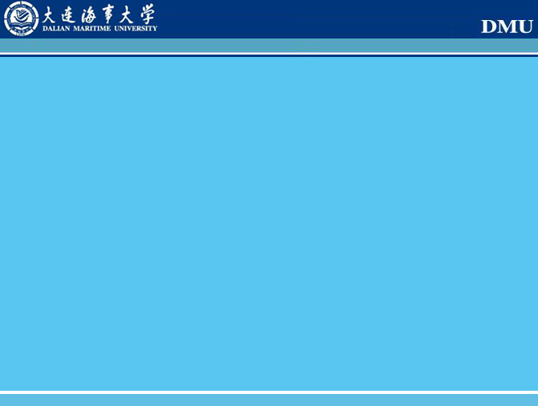
第2章谓词逻辑
第2章谓词逻辑
第1节 谓词逻辑的基本概念
第2节 谓词逻辑的合式公式（谓词公式）
第3节 谓词逻辑的等价式和永真蕴涵式
第4节 谓词逻辑中的推论理论

Slide 2
命题逻辑的弱点
第2章谓词逻辑
1、表达能力差
2、推理能力差

Slide 3
1、表达能力差
第2章谓词逻辑
P：王强是大学生
Q：张丽是大学生

Slide 4
2、推理能力差
第2章谓词逻辑
例：苏格拉底三段论：
凡人必死，
苏格拉底是人，
故苏格拉底必死。
P
Q
R
P
Q
R
?

Slide 5
第1节 谓词逻辑的基本概念
第2章谓词逻辑
第1节 谓词逻辑的基本概念
1、个体
2、谓词
3、命题函数
4、个体域
5、个体变元
6、命题函数应注意的三点
7、将命题函数变成命题的方法
8、全称量词
9、存在量词
10、辖域
11、量词的含义

Slide 6
1、 个体
第2章谓词逻辑
第1节 谓词逻辑的基本概念
抽象的
独立存在的事物
具体的
用小写的英文字母表示
注意：个体间的次序不能随意颠倒。

Slide 7
个体举例
第2章谓词逻辑
第1节 谓词逻辑的基本概念
（1）李红是大学生。
（2）李红和李兰是姐妹。
（3）上海位于南京和杭州之间。

Slide 8
2、 谓词
第2章谓词逻辑
第1节 谓词逻辑的基本概念
用来刻划个体的性质或个体之间关系的词。
用大写的英文字母表示
一元谓词：
和一个个体相联，刻划个体的性质；
多元谓词：
和多个个体相联，刻划个体间的关系
注意：单独的谓词不是完整的命题，只有加入个体才能成为命题。

Slide 9
谓词逻辑的表示方法
第2章谓词逻辑
第1节 谓词逻辑的基本概念
(1)一元谓词:
“b是A”
A(b)
(2)二元谓词:
“a是小于b的”
B(a,b)
(3)n元谓词:
联结n个个体
A(a₁,a₂,…,a_{n})

Slide 10
谓词逻辑的举例
第2章谓词逻辑
第1节 谓词逻辑的基本概念
谓词:
H：能够到达山顶
l:李四；
个体:
t:老虎；
c:汽车；
H(l):
李四能够到达山顶。
H(t):
老虎能够到达山顶。
H(c):
汽车能够到达山顶。

Slide 11
谓词逻辑的举例(续)
第2章谓词逻辑
第1节 谓词逻辑的基本概念
H(l)、 H(t) 、 H(c):
表示三个不同的命题
个体变元
共同的形式
H(x)
H(x):
x能够到达山顶。
S(x,y):
x和y是姐妹。
T(x,y,z):
x在y和z之间。

Slide 12
3、 命题函数
第2章谓词逻辑
第1节 谓词逻辑的基本概念
一个n元谓词A
A(a₁,a₂,…,a_{n})
n个个体变元a₁,a₂,…,a_{n}
命题函数

Slide 13
4、个体域、全总个体域
第2章谓词逻辑
第1节 谓词逻辑的基本概念
个体的变化范围称为个体域。
所有个体域的总和称为全总个体域。

Slide 14
5、个体变元
第2章谓词逻辑
第1节 谓词逻辑的基本概念
以某个个体域为变域的变元称为个体变元。

Slide 15
谓词逻辑的举例
第2章谓词逻辑
第1节 谓词逻辑的基本概念
主谓结构：
我高兴。
主谓宾结构：
我有辆自行车。
主谓宾宾结构：
我给他一本书。
S(x):x高兴。
H(x,y):x有y。
G(x,y,z):x给y一个z。

Slide 16
谓词逻辑的优点
第2章谓词逻辑
第1节 谓词逻辑的基本概念
（1）把内涵表示出来了；
（2）把同一类的命题用命题函数表示出来。

Slide 17
6、命题函数应注意的三点
第2章谓词逻辑
第1节 谓词逻辑的基本概念
（1）命题函数不是命题，只有把特定的个体代入时才是命题；
（2）个体变元的取值有一个范围（个体域）；
（3）个体变元的顺序不能颠倒。

Slide 18
个体变元的取值范围举例
第2章谓词逻辑
第1节 谓词逻辑的基本概念
S(x)是永真式
S(x):x是大学生。
(1)若x的范围是信息学院2017级学生
(2)若x的范围是大连海事大学的所有师生
(3)若x的范围是大连海事大学的附校学生
S(x)是可满足式
S(x)是永假式

Slide 19
7、将命题函数变成命题的方法
第2章谓词逻辑
第1节 谓词逻辑的基本概念
（1）用个体域中的特定的个体去替换所有的个体变元；
（2）在个体域上将命题函数量化。
量词：全称量词、存在量词

Slide 20
引进量词的举例
第2章谓词逻辑
第1节 谓词逻辑的基本概念
（1）所有的大学生都要参加军训；
（2）有些大学生是三好优秀生；

Slide 21
符号化
第2章谓词逻辑
第1节 谓词逻辑的基本概念
（1）所有的大学生都要参加军训；
谓词：…参加军训；
个体：大学生；
M
x
M(x)：
大学生要参加军训；
没有表示出来

Slide 22
符号化
第2章谓词逻辑
第1节 谓词逻辑的基本概念
（2）有些大学生是三好优秀生；
谓词：…是三好优秀生；
个体：大学生；
H
x
H(x)：
大学生是三好优秀生；
没有表示出来

Slide 23
8、全称量词
第2章谓词逻辑
第1节 谓词逻辑的基本概念
(∀x)
谓词
(∀x)P(x)
对于个体域中的所有个体x，谓词P(x)均为真
“所有的”
(∀x)
“每一个”
“任何一个”

Slide 24
9、存在量词
第2章谓词逻辑
第1节 谓词逻辑的基本概念
(∃x)
(∃x)P(x)
在个体域中存在某个个体x，使得谓词P(x)为真
“存在一个”
“某一个”
(∃x)
“有些”
“某些”

Slide 25
10、辖域
第2章谓词逻辑
第1节 谓词逻辑的基本概念
作用范围
(∃x)
P(x)
(∃x)的辖域
(∀x)的辖域
(∀x)
P(x)

Slide 26
特性谓词
第2章谓词逻辑
第1节 谓词逻辑的基本概念
限制个体变元取值范围的谓词
特性谓词的作用:
全总个体域
实际的个体域

Slide 27
特性谓词与逻辑联结词的对应关系
第2章谓词逻辑
第1节 谓词逻辑的基本概念
(∀x)
“→”
(∀x)
( → )
特性谓词
(∃x)
“∧”
(∃x)
( ∧ )
特性谓词
Notes:
系动词

Slide 28
例、将下列命题符号化
第2章谓词逻辑
第1节 谓词逻辑的基本概念
（1）所有的大学生都要参加军训；
（2）有些大学生是三好优秀生；
（3）没有不犯错误的人；
（4）发光的不都是金子；
（5）每一个有理数都是实数；
（6）某些实数是有理数；

Slide 29
（1）所有的大学生都要参加军训；
第2章谓词逻辑
第1节 谓词逻辑的基本概念
特性谓词
S(x)：
x是大学生；
个体域
M(x):
x要参加军训；
符号化结果：
(∀x)
S(x)
M(x)
( → )
Notes:
全总个体域：猫，狗，人。。。

Slide 30
（2）有些大学生是三好优秀生；
第2章谓词逻辑
第1节 谓词逻辑的基本概念
特性谓词:
S(x)：
x是大学生；
个体域
G(x):
x是三好优秀生；
符号化结果：
(∃ x)
S(x)
G(x)
( ∧ )

Slide 31
（3）没有不犯错误的人；
第2章谓词逻辑
第1节 谓词逻辑的基本概念
特性谓词:
P(x)：
x是人；
个体域
M(x):
x是要犯错误的；
符号化结果：
¬(∃x)
P(x)
¬ M(x)
( ∧ )
(∀x)
P(x)
M(x)
( → )

Slide 32
（4）发光的不都是金子；
第2章谓词逻辑
第1节 谓词逻辑的基本概念
特性谓词
L(x)：
x是发光的
个体域
G(x)：
x是金子；
符号化结果：
L(x)
¬ G(x)
(∃x)
( ∧ )

Slide 33
（5）每一个有理数都是实数；
第2章谓词逻辑
第1节 谓词逻辑的基本概念
特性谓词
Q(x)：
x是有理数
个体域
R(x)：
x是实数；
符号化结果：
(∀x)
Q(x)
R(x)
( → )
Notes:
特性谓词都是一元的，都是带有系动词的

Slide 34
（6）某些实数是有理数；
第2章谓词逻辑
第1节 谓词逻辑的基本概念
特性谓词
R(x)：
x是实数；
个体域
Q(x)：
x是有理数
符号化结果：
R(x)
Q(x)
(∃x)
( ∧ )

Slide 35
例、判断下列命题的真假值
第2章谓词逻辑
第1节 谓词逻辑的基本概念
R(x):x是实数；
P(x):x²-1=(x+1)(x-1)
Q(x):x+3=2
（1） (∀x)(R(x)→P(x))
（2） (∃x)(R(x)∧Q(x))
（3） (∃x)(R(x)∧P(x))
（4）(∀x)(R(x)→Q(x))

Slide 36
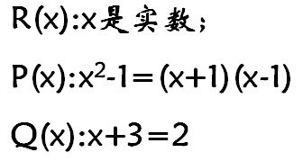
（1） (∀x)(R(x)→P(x))
第2章谓词逻辑
第1节 谓词逻辑的基本概念
(∀x)(R(x)→P(x))表示：
对于任意的x，如果x是实数，则必有
x²-1=(x+1)(x-1)
该命题是真命题。

Slide 37
（2） (∃x)(R(x)∧Q(x))
第2章谓词逻辑
第1节 谓词逻辑的基本概念
(∃x)(R(x)∧Q(x))表示：
存在x，x是实数，并且x+3=2
该命题是真命题。

Slide 38
（3） (∃x)(R(x)∧P(x))
第2章谓词逻辑
第1节 谓词逻辑的基本概念
(∃x)(R(x)∧P(x))表示：
存在x，x是实数，并且x²-1=(x+1)(x-1)
该命题是真命题。

Slide 39
（4）(∀x)(R(x)→Q(x))
第2章谓词逻辑
第1节 谓词逻辑的基本概念
(∀x)(R(x)→Q(x))表示：
对于任意的x，如果x是实数，则必有x+3=2
该命题是假命题。

Slide 40
11、量词的含义
第2章谓词逻辑
第1节 谓词逻辑的基本概念
设个体域x={a₁,a₂,…,a_{n}}
则：
(∀x)P(x)＝
P(a₁) P(a₂) …… P(a_{n})
∧
∧
∧
(∃x)P(x)＝
P(a₁) P(a₂) …… P(a_{n})
∨
∨
∨
Notes:
合取
析取

Slide 41

量词是不可交换的
第2章谓词逻辑
第1节 谓词逻辑的基本概念
(∃y)(∀x)P(x，y)
(∀x)(∃y)P(x，y)

Slide 42
例、量词不可交换性举例
第2章谓词逻辑
第1节 谓词逻辑的基本概念
个体域：人
P(x,y):y是x的母亲；
(∃y)(∀x)P(x，y)：
(∀x)(∃y)P(x，y)：
假
有一个人是所有人的母亲
任何人都有自己的母亲。
真
Notes:
相同类型可以颠倒

Slide 43
第2节 谓词逻辑的合式公式
第2章谓词逻辑
第2节 谓词逻辑的合式公式
1、谓词公式的递归定义
2、约束变元
3、自由变元
4、约束变元的改名规则
5、自由变元的代入规则

Slide 44
1、 谓词公式的递归定义
第2章谓词逻辑
第2节 谓词逻辑的合式公式
递归基础
(1)原子谓词公式是Wff;
(2)如果A是Wff，则¬A是Wff；
(3)如果A和B是Wff，则(A∧B)、(A∨B)、(A→B)、(A↔B)都是Wff；
(4)如果A是Wff，x是A中出现的任何变元，且A中无(∀x)、 (∃x)出现，则(∀x)A和(∃x)A是Wff；
(5)当且仅当有限次地使用(1)、(2)、(3)、(4)所得到的公式是Wff。
递归方法
递归方法
递归方法
递归界限
Notes:
（4）很重要，是新的

Slide 45
例、判断下列符号串是否是谓词公式
第2章谓词逻辑
第2节 谓词逻辑的合式公式
（是）
(∀x)(P(x)∨R(y))
(∃y)((∀x)F(x,y)→(∀x)P(x))
(∃x)(∀y)(∃z)∨P(x)
(∀x)(∃x)A(x)
（是）
（否）
（否）

Slide 46
2、 约束变元
第2章谓词逻辑
第2节 谓词逻辑的合式公式
(∀x)A
(∃x)A
A中变元x的一切出现
约束变元
约束出现

Slide 47
3、 自由变元
第2章谓词逻辑
第2节 谓词逻辑的合式公式
变元x不呈约束出现
自由出现
自由变元

Slide 48
例、指出下列谓词公式中的自由变元和约束变元
第2章谓词逻辑
第2节 谓词逻辑的合式公式
(∀x)(P(x,y)∨R(x))
(∀x)F(x)→P(x)

Slide 49
(∀x)(P(x,y)∨R(x))
第2章谓词逻辑
第2节 谓词逻辑的合式公式
约束出现
约束出现
x是约束变元
自由出现
y是自由变元；

Slide 50
(∀x)F(x)→P(x)
第2章谓词逻辑
第2节 谓词逻辑的合式公式
约束出现
自由出现
F(x)中的x是约束变元；
P(x)中的x是自由变元；
注意：在同一个公式中，允许一个变元即呈自由出现又呈约束出现。但是，为了避免概念上的混淆，通过改名规则，使得一个变元在一个公式中只呈一种出现。

Slide 51
4、 约束变元的改名规则
第2章谓词逻辑
第2节 谓词逻辑的合式公式
(1)欲改名的变元应是某量词作用范围内的变元，且应同时更改该变元在量词辖域内的所有约束出现，而公式的其余部分不变；
(2)新的变元符号应是此量词辖域内原先没有的。

Slide 52
例、判断对下列公式中约束变元的改名是否正确
第2章谓词逻辑
第2节 谓词逻辑的合式公式
(∀x)(P(x)→R(x,y))
改为：
(1)(∀z)(P(z)→R(z,y))
(2) (∀y)(P(y)→R(y,y))
(3) (∀z)(P(z)→R(x,y))
（正确）
（错误）
（错误）

Slide 53
5、 自由变元的代入规则
第2章谓词逻辑
第2节 谓词逻辑的合式公式
(1)代入时，需要在公式中出现该自由变元的每一处进行；
(2)用以代入的变元不允许在原公式中以任何形式出现。

Slide 54
例、判断对下列公式中自由变元的代入是否正确
第2章谓词逻辑
第2节 谓词逻辑的合式公式
(∀x)(P(x)→R(x,y))
改为：
(1)(∀x)(P(x)→R(x,z))
(2) (∀x)(P(x)→R(x,x))
（正确）
（错误）

Slide 55
第3节 谓词公式的等价式和永真蕴涵式
第2章谓词逻辑
第3节 谓词公式的等价式和永真蕴涵式
1、等价式
2、永真蕴涵式

Slide 56
1、 等价式
第2章谓词逻辑
第3节 谓词公式的等价式和永真蕴涵式
(1)命题定律的推广;
(2)量词的转换；
(3)量词辖域的收缩；
(4)量词辖域的扩大；
(5)量词的分配率；
(6)多个量词的等价式；

Slide 57
(1)命题定律的推广
第2章谓词逻辑
第3节 谓词公式的等价式和永真蕴涵式
P→Q⇔¬P∨Q
推广：
(∀x)(P(x)→Q(x))
⇔(∀x)(¬P(x)∨Q(x))

Slide 58
(2)量词的转换
第2章谓词逻辑
第3节 谓词公式的等价式和永真蕴涵式
¬(∀x)P(x)⇔
(∃x)¬P(x)
¬(∃x)P(x)⇔
(∀x)¬P(x)

Slide 59
证明：¬(∀x)P(x)⇔(∃x)¬P(x)
第2章谓词逻辑
第3节 谓词公式的等价式和永真蕴涵式
设个体域x={a₁,a₂,…,a_{n}}，由量词的含义可知：
(∀x)P(x)＝P(a₁)∧P(a₂)∧…∧P(a_{n})
(∃x)P(x)＝P(a₁)∨P(a₂)∨…∨P(a_{n})
所以： ¬(∀x)P(x)
全称量词含义
⇔¬(P(a₁)∧P(a₂)∧…∧P(a_{n}))
德摩根定律
⇔ ¬P(a₁)∨¬P(a₂)∨…∨¬P(a_{n})
存在量词含义
⇔(∃x)¬P(x)

Slide 60
(3)量词辖域的收缩
第2章谓词逻辑
第3节 谓词公式的等价式和永真蕴涵式
其中：B中无变元x
(∀x)(A(x)∨B)⇔
(∀x)A(x)∨B
(∀x)(A(x)∧B)⇔
(∀x)A(x)∧B
(∃x)(A(x)∨B)⇔
(∃x)A(x)∨B
(∃x)(A(x)∧B)⇔
(∃x)A(x)∧B

Slide 61
证明(∃x)(A(x)∨B)⇔(∃x)A(x)∨B
第2章谓词逻辑
第3节 谓词公式的等价式和永真蕴涵式
(∃x)(A(x)∨B)
⇔(A(a₁)∨B)∨(A(a₂)∨B)∨…∨(A(a_{n})∨B)
⇔A(a₁)∨B∨A(a₂)∨B∨…∨A(a_{n})∨B
⇔A(a₁)∨A(a₂)∨…∨A(a_{n})∨B
⇔(A(a₁)∨A(a₂)∨…∨A(a_{n}))∨B
⇔(∃x)A(x)∨B

Slide 62
(4)量词辖域的扩大
第2章谓词逻辑
第3节 谓词公式的等价式和永真蕴涵式
其中：B中无变元x
(∃x)A(x)→B⇔
(∀x)(A(x)→B )
量词转换
(∀x)A(x)→B⇔
(∃x)(A(x)→B )
B→(∀x)A(x)⇔
(∀x)(B→A(x))
B→(∃x)A(x)⇔
(∃x)(B→A(x))

Slide 63
证明(∀x)A(x)→B⇔(∃x)(A(x)→B )
第2章谓词逻辑
第3节 谓词公式的等价式和永真蕴涵式
(∀x)A(x)→B
⇔（A(a₁)∧A(a₂)∧…∧A(a_{n})) →B
⇔¬(A(a₁)∧A(a₂)∧…∧A(a_{n}))∨B
⇔¬A(a₁)∨¬A(a₂)∨…∨¬A(a_{n})∨B
⇔(¬A(a₁)∨B)∨(¬A(a₂)∨B)∨…∨(¬A(a_{n})∨B)
⇔(A(a₁)→B)∨(A(a₂)→B)∨…∨(A(a_{n})→B)
⇔(∃x)(A(x)→B )

Slide 64
(5)量词的分配率
第2章谓词逻辑
第3节 谓词公式的等价式和永真蕴涵式
(∀x)(A(x)∧B(x))⇔
(∀x)A(x)∧(∀x)B(x)
(∃x)(A(x)∨B(x))⇔
(∃x)A(x)∨(∃x)B(x)

Slide 65
(∀x)(A(x)∧B(x))⇔(∀x)A(x)∧(∀x)B(x)
第2章谓词逻辑
第3节 谓词公式的等价式和永真蕴涵式
(∀x)(A(x)∧B(x))
⇔(A(a₁)∧B(a₁))∧(A(a₂)∧B(a₂))∧…∧(A(a_{n})∧B(a_{n}))
⇔(A(a₁)∧A(a₂)∧…∧A(a_{n}))∧(B(a₁)∧B(a₂)∧…B(a_{n}))
⇔(∀x)A(x)∧(∀x)B(x)

Slide 66
(6)多个量词的等价式
第2章谓词逻辑
第3节 谓词公式的等价式和永真蕴涵式
(∀x)(∀y)A(x,y)
⇔(∀y)(∀x)A(x,y)
(∃x)(∃y)A(x,y)⇔
(∃y)(∃x)A(x,y)

Slide 67
2、 永真蕴涵式
第2章谓词逻辑
第3节 谓词公式的等价式和永真蕴涵式
(1)量词增减;
(2)分配率；
(3)量词转换；
(4)多个量词的蕴涵式；

Slide 68
(1)量词增减
第2章谓词逻辑
第3节 谓词公式的等价式和永真蕴涵式
(∀x)A(x)⇒
A(x)
A(x)⇒
(∃x)A(x)

Slide 69
(2)分配率
第2章谓词逻辑
第3节 谓词公式的等价式和永真蕴涵式
(∀x)A(x)∨(∀x)B(x)
⇒(∀x)(A(x)∨B(x))
(∃x)(A(x)∧B(x))
⇒(∃x)A(x)∧(∃x)B(x)
(∀x)(A(x)→B(x))
⇒(∀x)A(x)→(∀x)B(x)
Notes:
（1）反过来不成立！！！
就别记了

Slide 70
(3)量词转换
第2章谓词逻辑
第3节 谓词公式的等价式和永真蕴涵式
(∀x)A(x)⇒
(∃x)A(x)

Slide 71
(4)多个量词的永真蕴涵式
第2章谓词逻辑
第3节 谓词公式的等价式和永真蕴涵式
(∀x) (∀y)
(∀y) (∀x)
(∃y) (∀x)
(∃x) (∀y)
(∀y) (∃x)
(∀x) (∃y)
(∃x) (∃y)
(∃y) (∃x)

Slide 72
第4节 谓词逻辑的推论理论
第2章谓词逻辑
第4节 谓词逻辑的推论理论
1、全称指定规则
2、全称推广规则
3、存在指定规则
4、存在推广规则
Notes:
重点：符号化+推论规则

Slide 73
1、全称指定规则
第2章谓词逻辑
第4节 谓词逻辑的推论理论
US规则
全称指定规则
(∀x)P(x)⇒
P(a)
个体域中任意一个个体

Slide 74
2、全称推广规则
第2章谓词逻辑
第4节 谓词逻辑的推论理论
UG规则
全称推广规则
P(a)⇒
(∀x)P(x)
个体域中任意一个个体
Notes:
强调：任意一个个体

Slide 75
3、存在指定规则
第2章谓词逻辑
第4节 谓词逻辑的推论理论
ES规则
存在指定规则
(∃x)P(x)⇒
P(a)
个体域中某一个个体

Slide 76
4、存在推广规则
第2章谓词逻辑
第4节 谓词逻辑的推论理论
EG规则
存在推广规则
P(a)⇒
(∃x)P(x)
个体域中某一个个体

Slide 77
UG规则的使用条件
第2章谓词逻辑
第4节 谓词逻辑的推论理论
（1）、在任何给定前提中，x都不是自由的；
（2）、使用ES规则引入的新变元，不得使用UG规则加以推广。

Slide 78
例： UG规则的使用条件举例
第2章谓词逻辑
第4节 谓词逻辑的推论理论
已知：D(u,v):
u可以被v整除；
个体域：
｛5，7，10，11｝
真
D(5,5)
真
(∃u)D(u,5)
D(10,5)
假
D(7,5)
假
(∀x)D(x,5)
D(11,5)

Slide 79
考察以下推导过程
第2章谓词逻辑
第4节 谓词逻辑的推论理论
个体域中某一个个体
（1） (∃x)D(x,5)
P规则
（2） D(a,5)
ES规则（1）
（3） (∀y)D(y,5)
UG规则（2）
错在（3）：使用ES规则引入的个体a，不得使用UG规则加以推广。

Slide 80
例： 证明苏哥拉底三段论
第2章谓词逻辑
第4节 谓词逻辑的推论理论
已知：
（1）凡人必死；
（2）苏哥拉底是人；
证明：苏哥拉底必死。

Slide 81
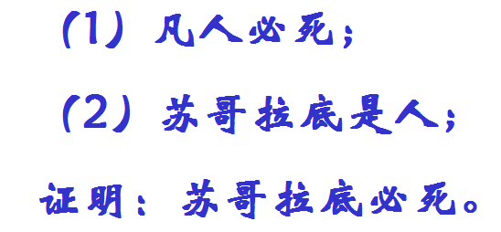
符号化
第2章谓词逻辑
第4节 谓词逻辑的推论理论
特性谓词：
P(x):x是人；
D(x):x必死；
s:苏哥拉底
(∀x)（ → )
（1）
P(x)
D(x)
（2）
P(s)
结论：
D(s)

Slide 82
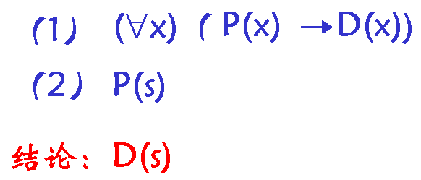
使用推论规则进行证明
第2章谓词逻辑
第4节 谓词逻辑的推论理论
（1） (∀x)（P(x) →D(x))
P规则
（2） P(s) →D(s)
US规则（1）
（3）P(s)
P规则
T规则(2)(3)
（4）D(s)
Notes:
P44-3(2),4(1)(2),

Slide 83
例： 符号化并证明结论的有效性
第2章谓词逻辑
第4节 谓词逻辑的推论理论
前提：任何学生违反考试纪律都要受到处分；
结论：如果没有处分，则没有违反考试纪律的同学。
特性谓词
S(x):x是学生；
P(x):x违反考试纪律；
Q(x):x受到处分。

Slide 84
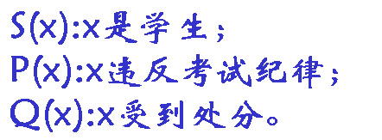
符号化
第2章谓词逻辑
第4节 谓词逻辑的推论理论
任何学生违反考试纪律都要受到处分；
(∀x)( → )
S(x)
(P(x) →Q(x))
(∀x)( → )
S(x)∧P(x)
Q(x)
如果没有处分，则没有违反考试纪律的同学。
¬(∃x) ( ∧ )
→
¬ (∃x) Q(x)
S(x)
P(x)

Slide 85

使用推论规则进行证明
第2章谓词逻辑
第4节 谓词逻辑的推论理论
(1)¬(∃x)Q(x) P规则(附加前提）
(2)(∀x)¬Q(x) T规则（1）
(3)¬Q(a) US规则(2)
(4)(∀x)(S(x)∧P(x)→Q(x)) P规则
(5)S(a)∧P(a)→Q(a) US规则(4)
(6)¬(S(a)∧P(a)) T规则(3)(5)
(7)(∀x)¬(S(x)∧P(x)) UG规则(6)
(8)¬(∃x)(S(x)∧P(x)) T规则(7)
(9)¬(∃x) Q(x)→¬(∃x)(S(x)∧P(x)) CP规则(1)(8)
Notes:
去掉量词进行推

Slide 86
例：利用推论规则证明结论的有效性
第2章谓词逻辑
第4节 谓词逻辑的推论理论
1、(∀x)(¬A(x)→B(x)), (∀x)¬B(x)⇒(∃x)A(x)
2、(∃x)P(x)→(∀x)Q(x)⇒(∀x)(P(x)→Q(x))

Slide 87
1、(∀x)(¬A(x)→B(x)), (∀x)¬B(x)⇒(∃x)A(x)
第2章谓词逻辑
第4节 谓词逻辑的推论理论
(1) (∀x)¬B(x) P规则
(2) ¬B(a) US规则（1）
(3) (∀x)(¬A(x)→B(x)) P规则
(4) ¬A(a)→B(a) US规则(3)
(5) A(a) T规则(2)(4)
(6) (∃x)A(x) EG规则(5)

Slide 88
2、(∃x)P(x)→(∀x)Q(x)⇒(∀x)(P(x)→Q(x))
第2章谓词逻辑
第4节 谓词逻辑的推论理论
(1)¬(∀x)(P(x)→Q(x)) P规则（假设前提）
(2)(∃x)¬(P(x)→Q(x)) T规则（1）
(3)¬(P(a)→Q(a)) ES规则(2)
(4)P(a)∧¬Q(a) T规则(3)
(5)P(a) T规则(4)
(6)¬Q(a) T规则(4)
(7)(∃x)P(x) EG规则(5)

Slide 89
证明续
第2章谓词逻辑
第4节 谓词逻辑的推论理论
(8)(∃x)¬Q(x) ES规则(6)
(9)¬(∀x)Q(x) T规则（8）
(10)(∃x)P(x)→(∀x)Q(x) P规则
(11)(∀x)Q(x) T规则(7)(10)
(12)¬(∀x)Q(x)∧(∀x)Q(x) T规则(9)(11)
(13)(∀x)(P(x)→Q(x)) F规则(1)(12)

Slide 90
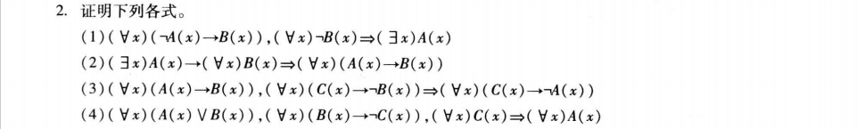
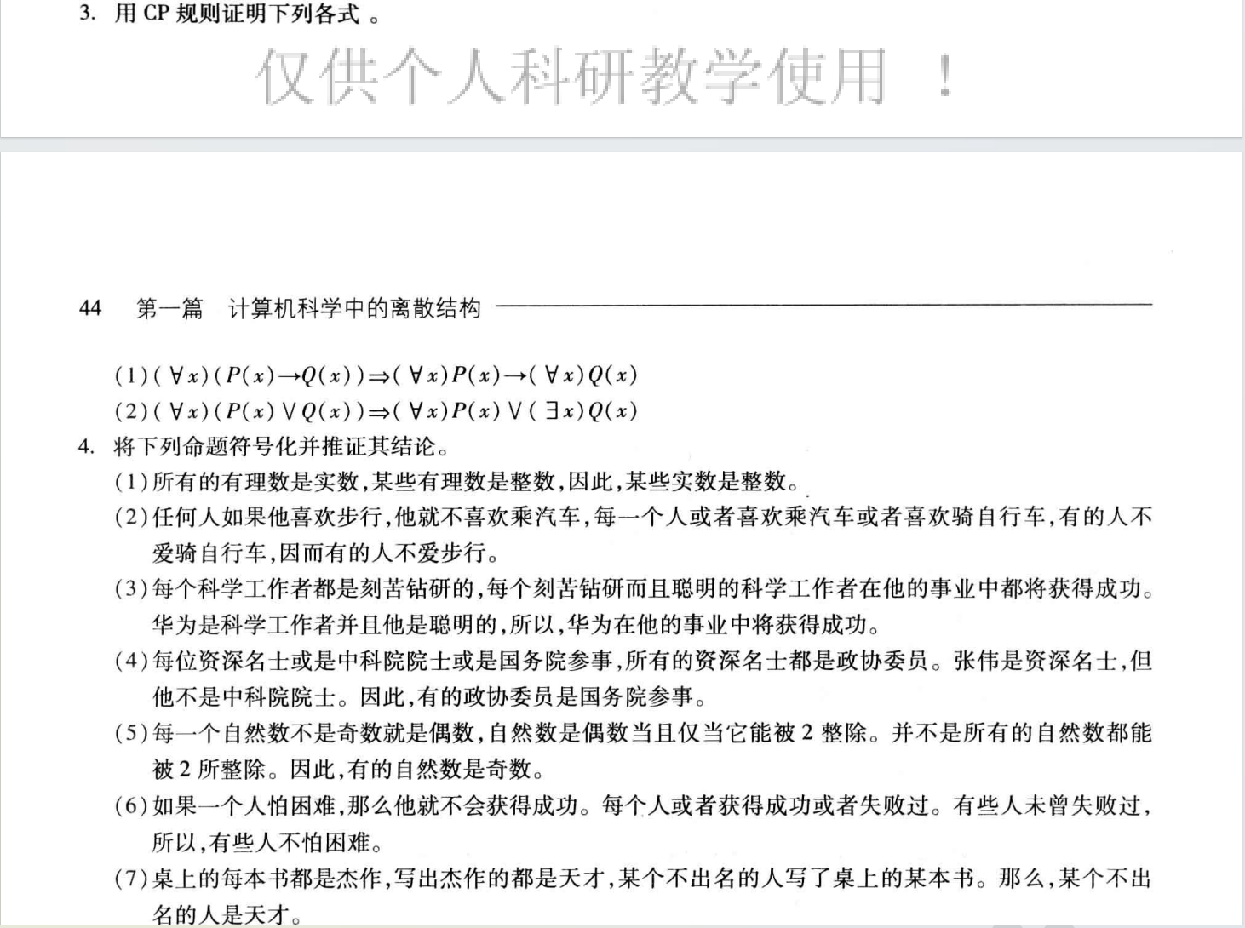
第2章谓词逻辑
第4节 谓词逻辑的推论理论
P43-2(3),3(2)
P44-4(1)-(2)

